Slide 1
智能服务产品UI统一建设思路汇报
产品管理部
2018/7/5

Slide 2
智能服务产品UI统一建设思路汇报
01
产品UI现状
目录
02
产品UI诉求
CONTENTS
03
产品UI建设思路
04
产品UI建设规划

Slide 3
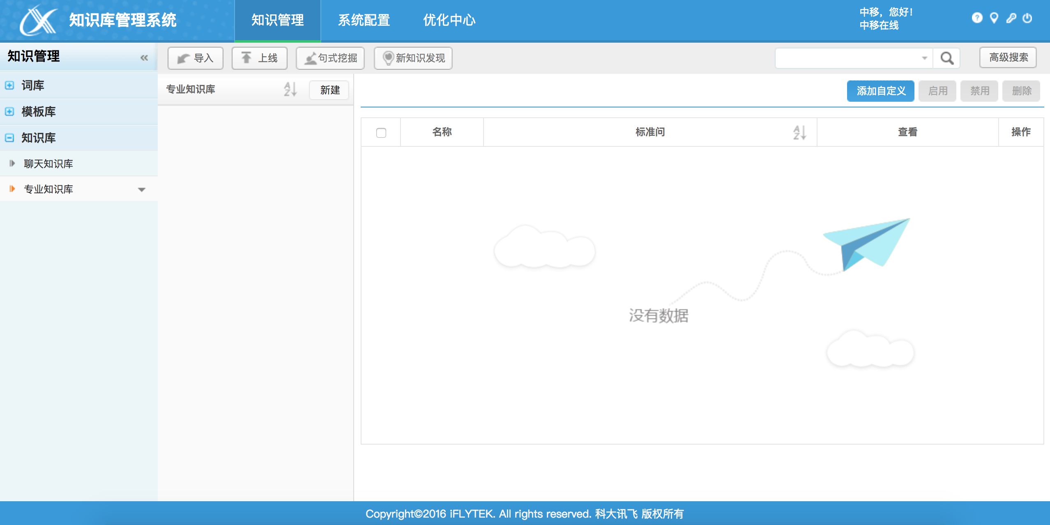
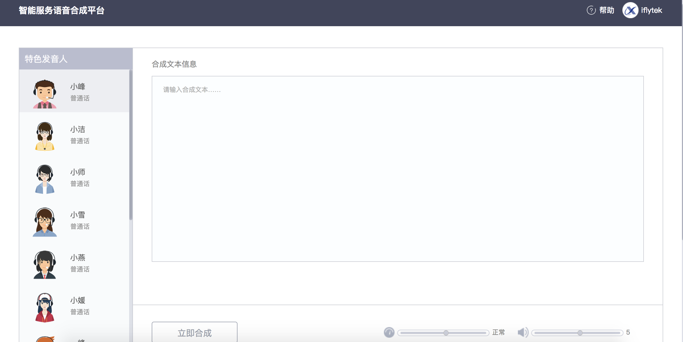
智能服务产品UI现状
目前客服产品前端框架
Vue-Based(对话管理平台、研发投入分析平台、智能助手、机器人统一运营管理平台、翻译漫游系统、晓译后管、翻译热词)
Require-Based(机器人H5)
Angular-Based(语音分析、用户画像、智能助手平安定制版、配置管理系统)
Pure-jQuery-Based(紧急联络系统、知识库、H5页面)
Third-part-CMS-Based(行业翻译官)
UI人员工作投入
事业部常驻UI人员9人（机器人3、客服4、翻译2）
不定期从技术中心抽借人力
开发人员工作投入
客服项目组前端开发人员9人，页面编写投入占比30%
Notes:
主流框架bootstrap，elementUI

Slide 4



智能服务产品UI诉求
一致规范
体验优化
效率提升
UI风格
品牌标识
学习成本
易于上手
设计复用
敏捷开发

Slide 5
智能服务产品UI统一建设思路
设计规范
规范产品原型设计流程
统一原型设计组件
形成交互设计语言
品牌建设
建设智能客服产品品牌
构建客户产品认知
形成设计数据沉淀
所见即所得
减少原型与效果图差异
基本无前端组件编写投入
设计与开发敏捷流转
专注体验
产品设计更专注用户体验本身
UI设计更侧重于交互、视觉体验
原型设计
交互设计
效果图
界面开发
前端组件编写
原型设计
交互设计
界面开发
效果图

Slide 6
UI统一建设效果预估
产品设计效率提升
产品原型设计效率相对提升：25%
产品原型设计上手时间降低：50%
产品UI统一建设重点提升：
1、形成智能服务产品品牌
2、产品设计更加关注产品功能和用户体验
3、减少开发UI组件重复研发投入
前端开发效率提升
开发效率相对提升：20%
开发框架及组件沉淀：2-3套完整开发框架及组件
UI/UE人力解放
UI设计人力投入相对下降：22%
Notes:
简单页面1人日，复杂页面2.5人日->简单0.75人日,复杂1.9人日
入手时间4->2人日
设计9->7人

Slide 7



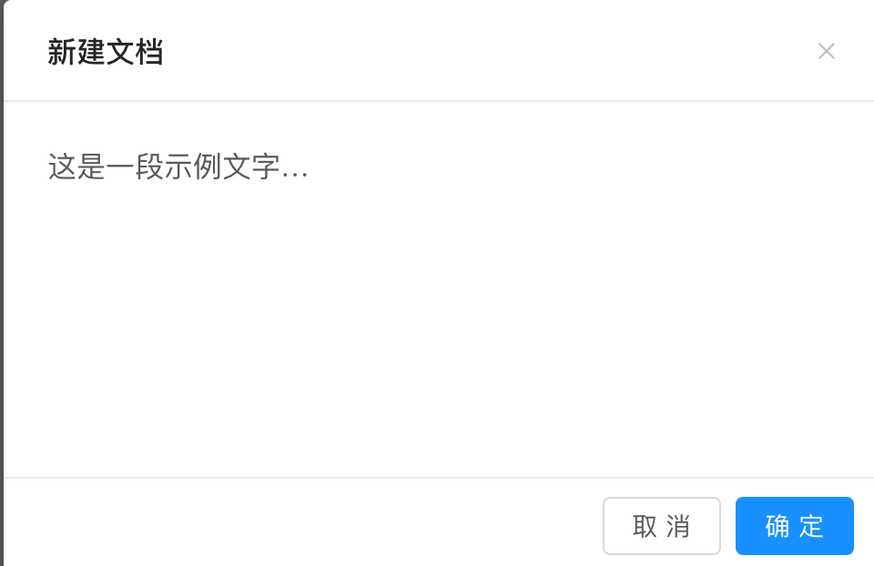


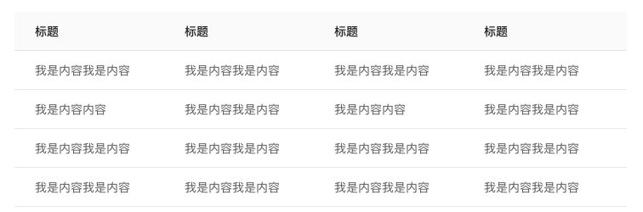
前端UI框架选型（ant-design）
产品契合度：UI框架契合90%以上
开源机构：阿里
使用公司：阿里、腾讯、百度、美团、滴滴、饿了么
社区活跃度：良好，star 30283(github)
框架完整度：完整
文档质量：细致清晰，包含全中文
按钮
单选
复选
弹框
分页
列表

Slide 8
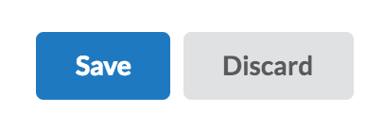


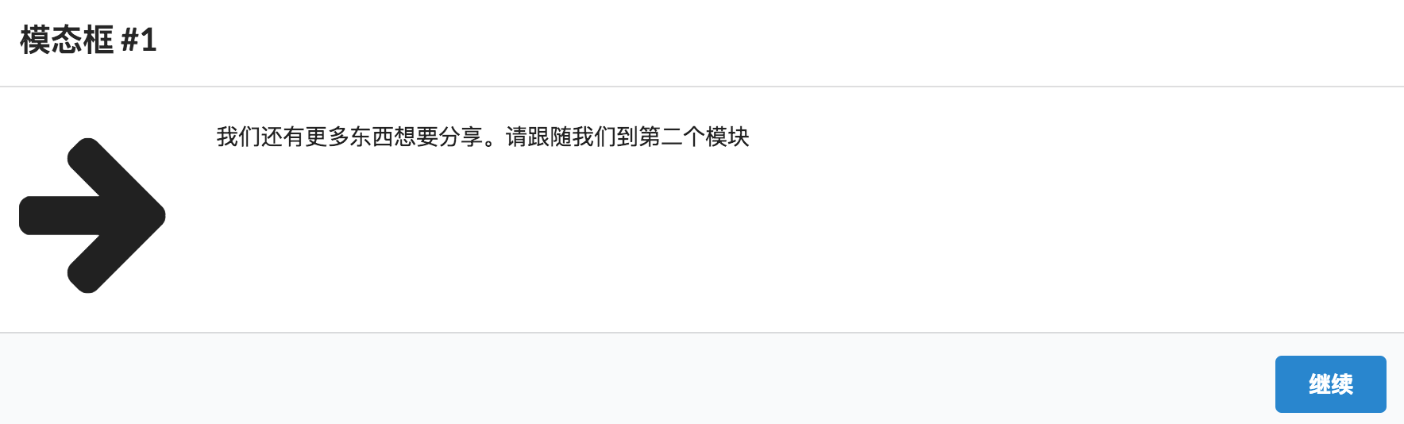


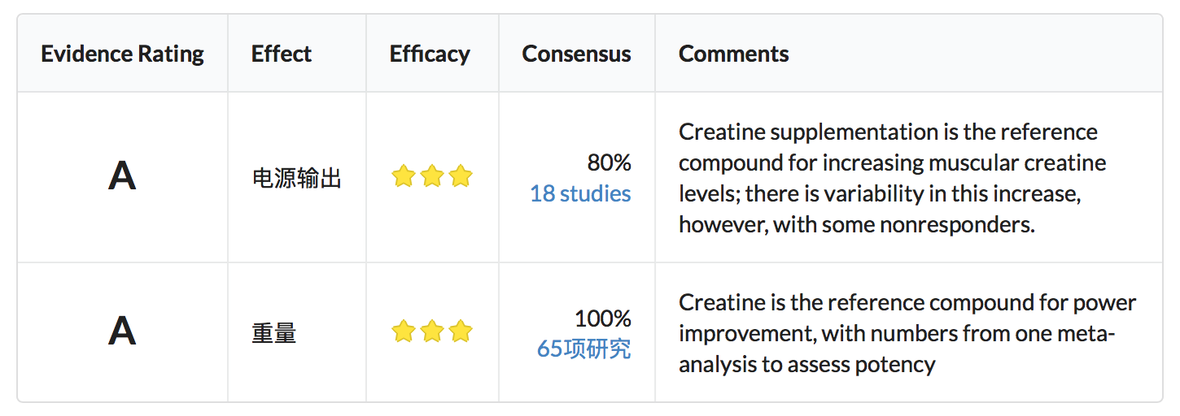
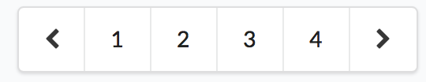
前端UI框架选型（Semantic-UI）
按钮
单选
产品契合度： UI框架契合60%~65%
开源机构：Semantic Org
使用公司：载谷
社区活跃度：良好，github star 41887
框架完整度：缺少树形结构、走马灯等组件
文档质量：较好，配有半中文
复选
弹框
分页
列表

Slide 9


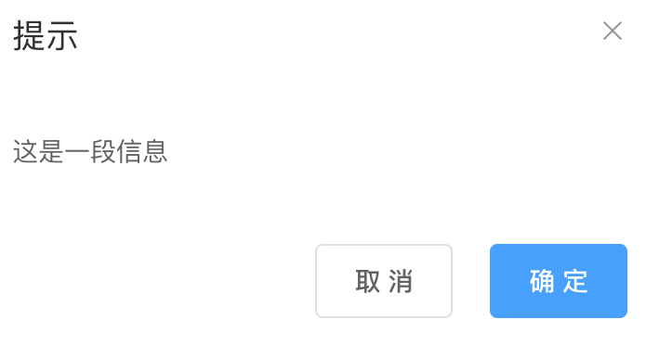

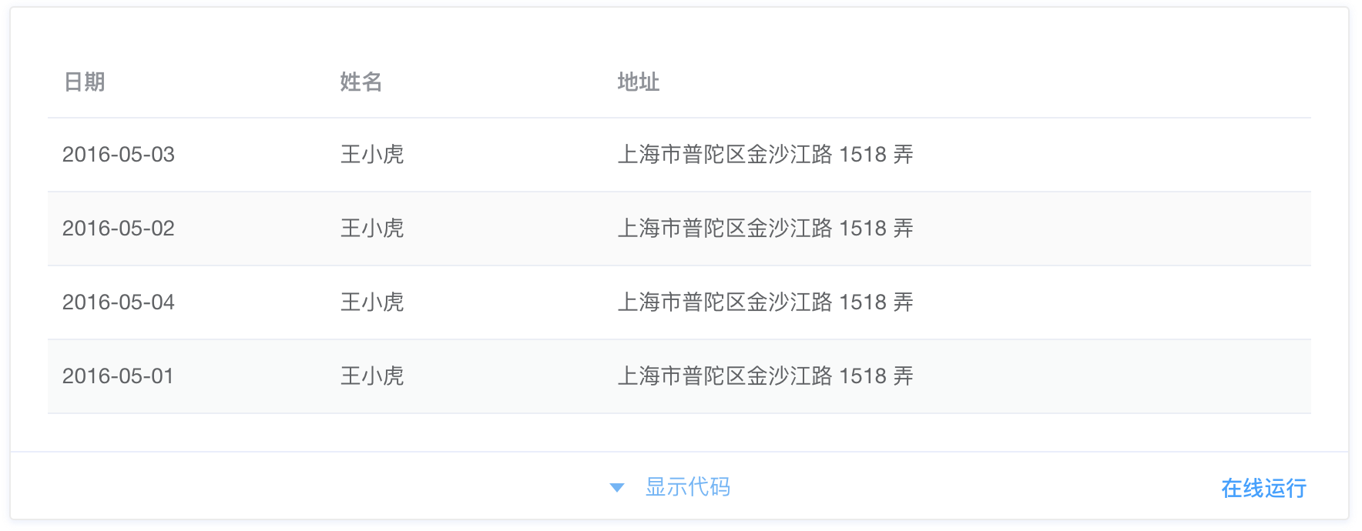

前端UI框架选型（element）
产品契合度：UI框架契合90%以上
开源机构：饿了么
使用公司：饿了么、阿里、讯飞、多态、多会
社区活跃度：良好，更新快速，star 28317(github)
框架完整度：完整
文档质量：文档细致，含有全中文
按钮
单选
复选
弹框
分页
列表

Slide 10


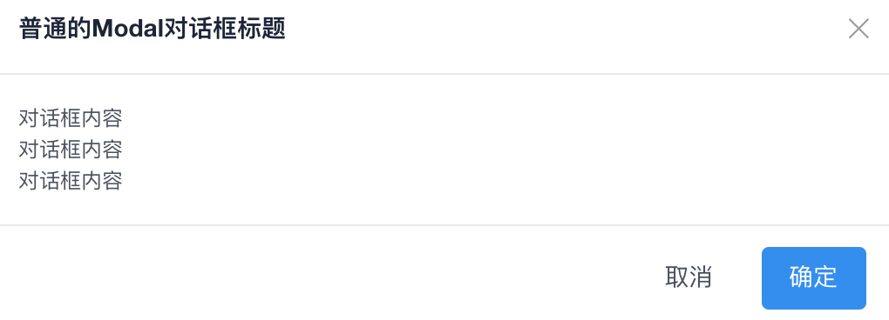


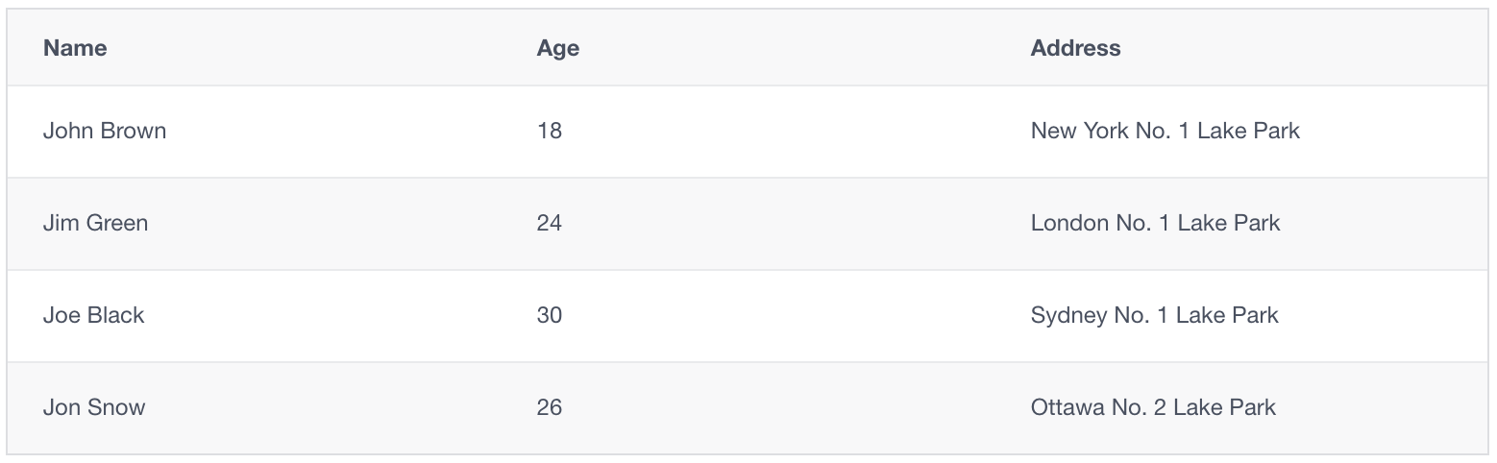
前端UI框架选型（iview）
按钮
单选
产品契合度： UI框架契合90%以上
开源机构：TalkingData
使用公司：阿里、腾讯、京东、TalkingData、新浪、美团、联想
社区活跃度：良好，更新快速，star 15785(github)
框架完整度：完整
文档质量：文档细致，含有全中文
复选
弹框
分页
列表

Slide 11
前端框架横向对比
评价维度 | Ant-design | Semantic-UI | element | iview
开源机构 | 阿里 | Semantic Org | 饿了么 | TalkingData
使用公司 | 阿里、腾讯、百度、美团、滴滴、饿了么 | Snapchat、daocloud、载谷 | 饿了么、阿里、讯飞、多态、多会 | 阿里、腾讯、京东、TalkingData、新浪、美团、联想
社区活跃度 | 30283 star | 41887 star | 28317 star | 15785 star
框架完整度 | 52个组件 | 46个组件 | 44个组件 | 50个组件
文档质量 | 高 | 中 | 高 | 高
产品契合度

Slide 12
智能服务产品UI统一建设规划
产品设计规范统一
计划7月完成BU标准化产品的设计现状分析，并给出分析结果
计划8月完成相关设计问题的统一规划，给出整合规范结果
9月开始正式宣贯设计规范，并带入产物反馈机制
计划7月完成UI风格选型，完成axure设计组件制作
计划8月开始在知识库4.0项目中使用原型设计组件
9月开始在客服其他产品原型设计中推广使用
UI设计组件统一
产品UI统一建设规划
计划7月完成核心交互原则梳理，引导组件库设计过程
计划8月开始细化交互规范细则，生成规范文档
9月开始对设计产物进行交互规范审核，并持续迭代
UI交互统一
计划7月完成UI Component框架选型
计划7月底之前完成所有开发必须组件的编写
计划8月开始在知识库4.0项目中使用选型后框架开发
前端开发统一

Slide 13
执行需求及风险
执行需求
执行风险
建设思路内部宣贯，事业部内部认可
UI/UE协助建设产品设计套件
各产品组采用新设计套件
前端开发框架逐步统一
客服产品整合与包装
满足机器人定制化需求
已有产品重构与整合工作投入
客户对产品UI风格的特殊需求

